Slide 1
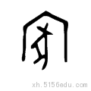

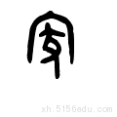

Slide 2
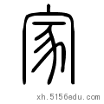
jiā
家

Slide 3
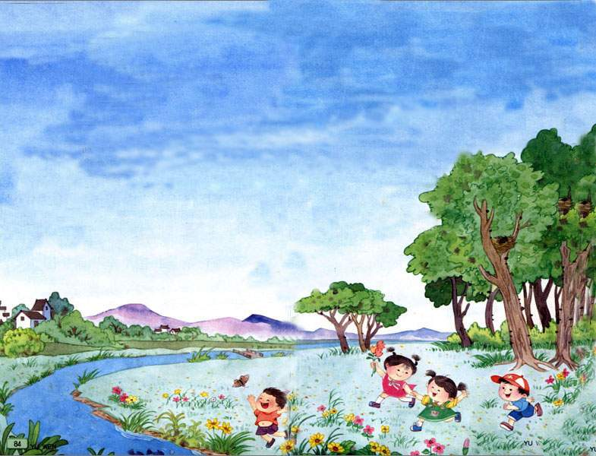
家

Slide 4

今天来了几位新朋友。打个招呼吧。
bái yún
yú er
zhǒnɡ zi
白 云
小鸟
鱼儿
种 子
它们都有自己的家，它们的家在哪里呢？

Slide 5
打开书83页
仔细看，认真读。
遇生字，多读读。

Slide 6
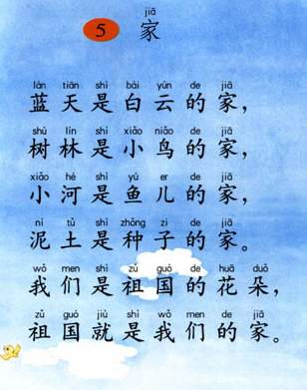
课文有几句话？
用竖线做上记号。

Slide 7



lán
蓝天是白云的家

Slide 8
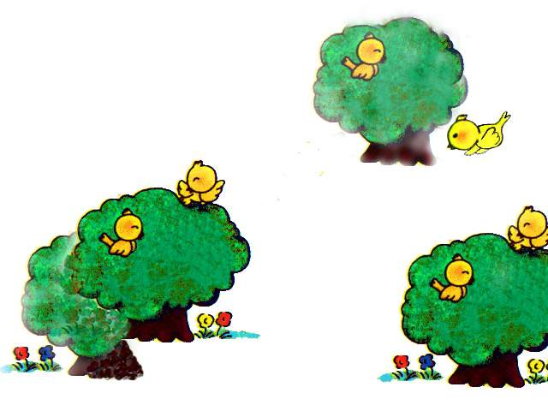


树林是小鸟的家，

Slide 9
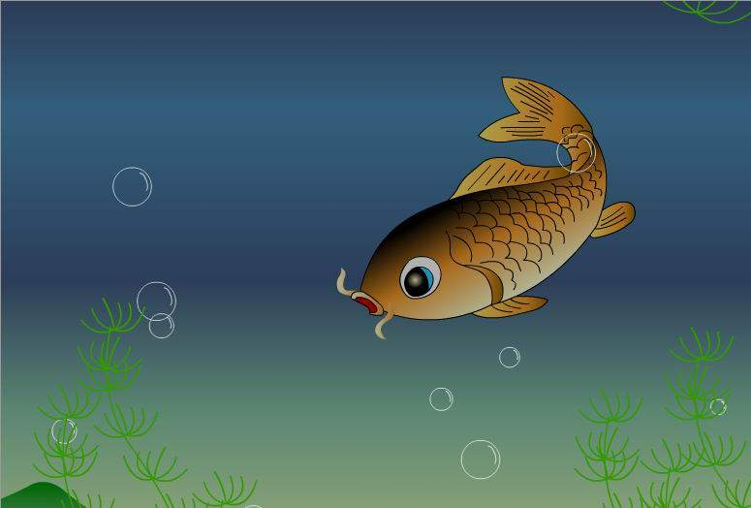
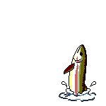


xiǎo hé shì yú er de jiā
小 河 是 鱼 儿 的 家,

Slide 10
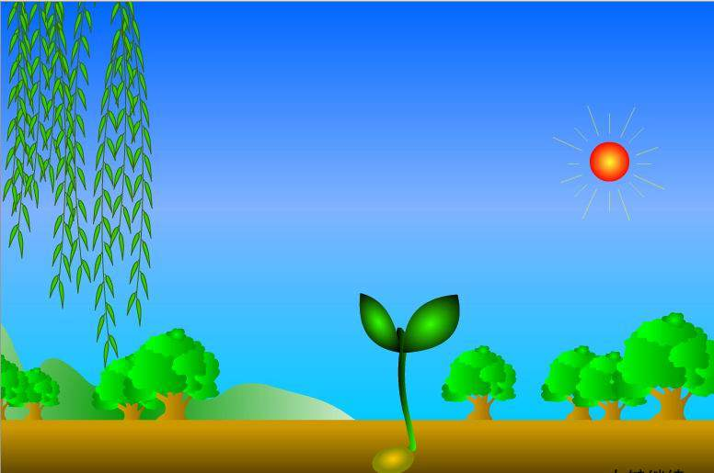
ní tǔ shì zhǒnɡ zi de jiā
泥 土 是 种 子 的 家 ,

Slide 11
lán tiān
bái yún
蓝天是
白云的家，
shù lín
树林是
小鸟的家，
yú er
小河是鱼儿的家，
ní tǔ
zhǒnɡ zi
泥土是种子的家。

Slide 12
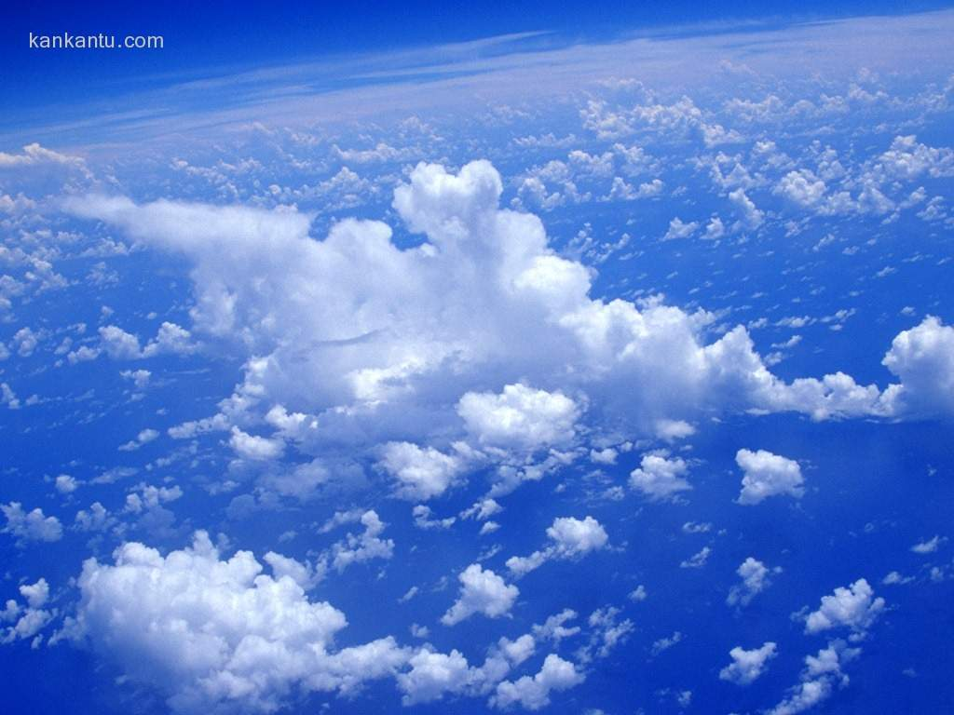
lán
蓝天还是谁的家？

Slide 13
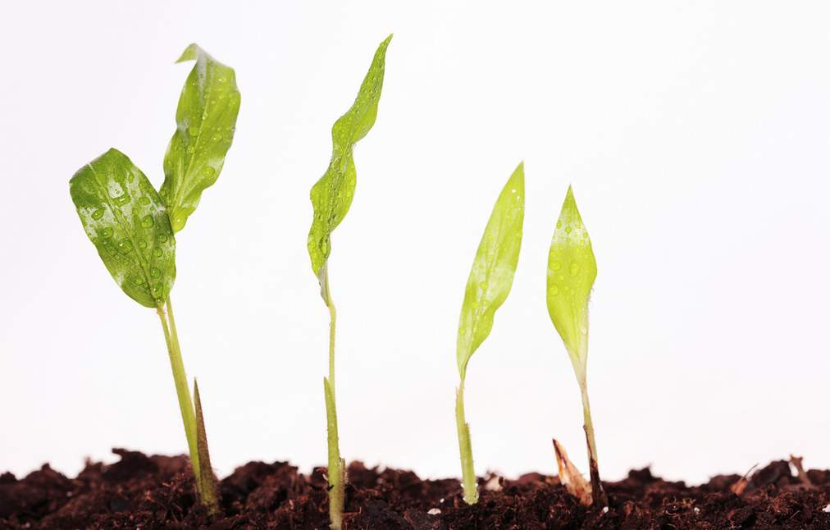
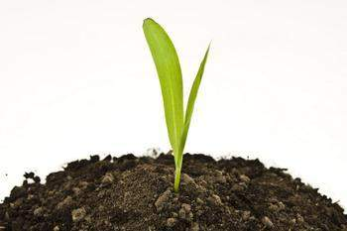
树林是 的家，
小河是 的家，
泥土是 的家。

Slide 14
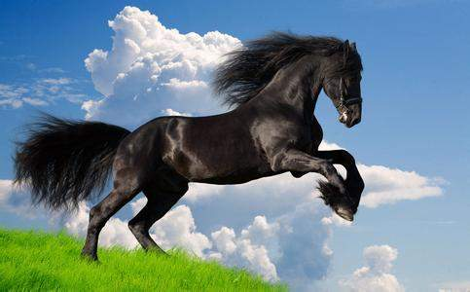
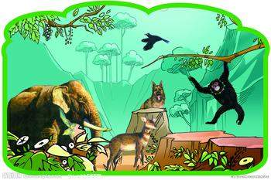

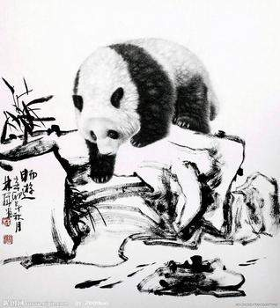
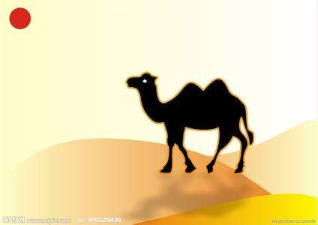

练习说一说
是 的家

Slide 15
bái
白云
白天
白马
白

Slide 16
bái

Slide 17
yún
多云
白云
风云
云

Slide 18
yún

Slide 19
读一读
蓝 天
树林
小河
泥土
白 云
小鸟
鱼 儿
种子
祖国
花朵
我们

Slide 20
复习
朗读课文用上面的词语练习说话。
（ ）是（ ）的家
预习：
朗读课文用上面的词语练习说话。
（ ）是（ ）的家

Slide 21
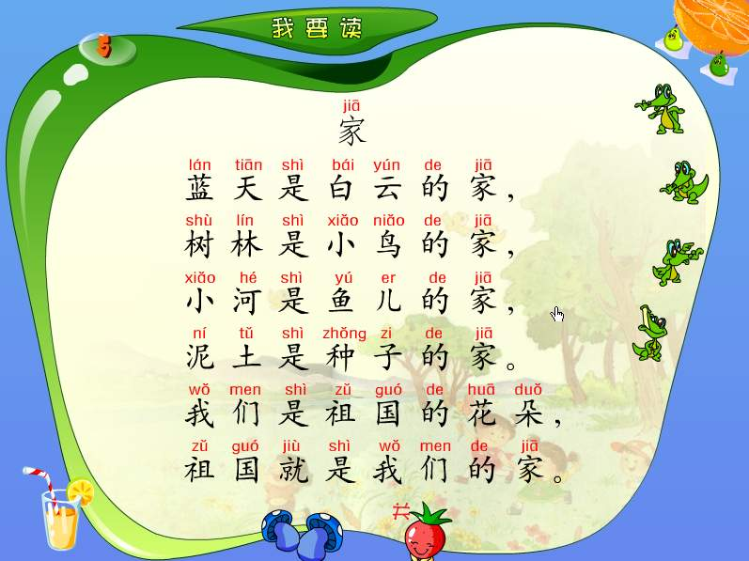

Slide 22
家
蓝天/是白云的家，
树林/是小鸟的家，
小河/是鱼儿的家，
泥土/是种子的家。
我们/是祖国的花朵，
祖国/就是我们的家。

Slide 23

小鸟们有的在（ ），有的
在（ ），有的在（ ）。

Slide 24

家
蓝天/是白云的家，
树林/是小鸟的家，
小河/是鱼儿的家，
泥土/是种子的家。

Slide 25
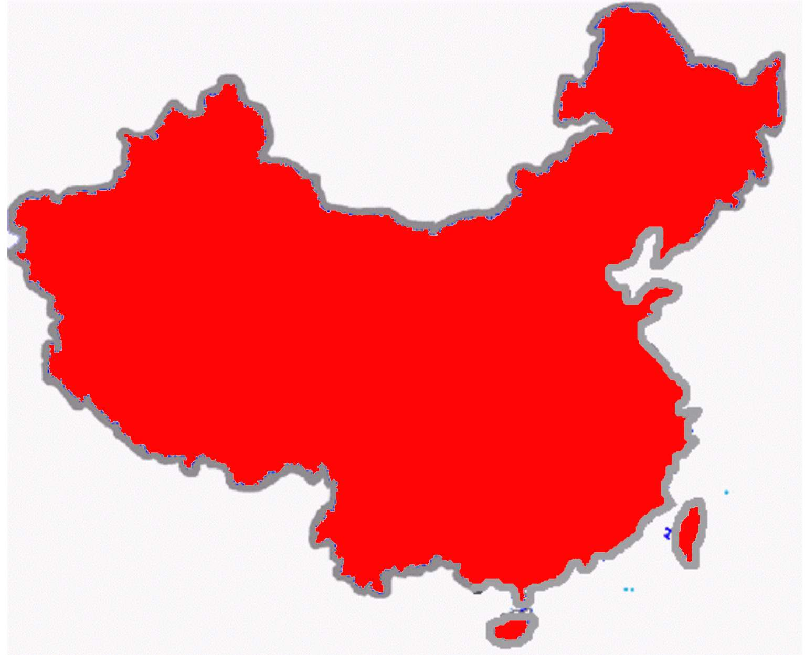

中华人民共和国

Slide 26
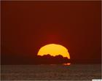

Slide 27


Slide 28
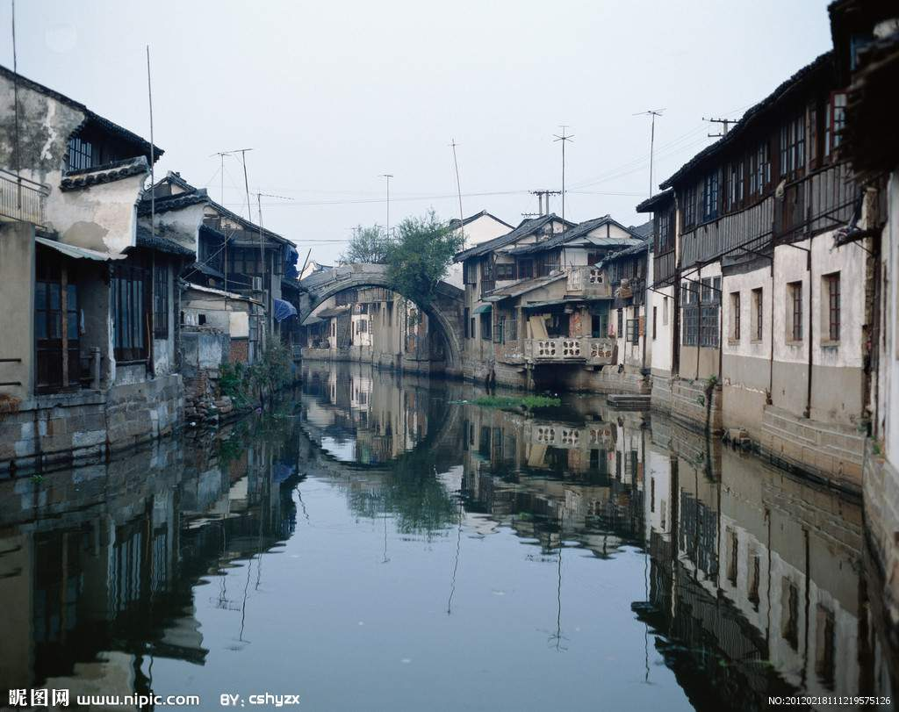

Slide 29


Slide 30
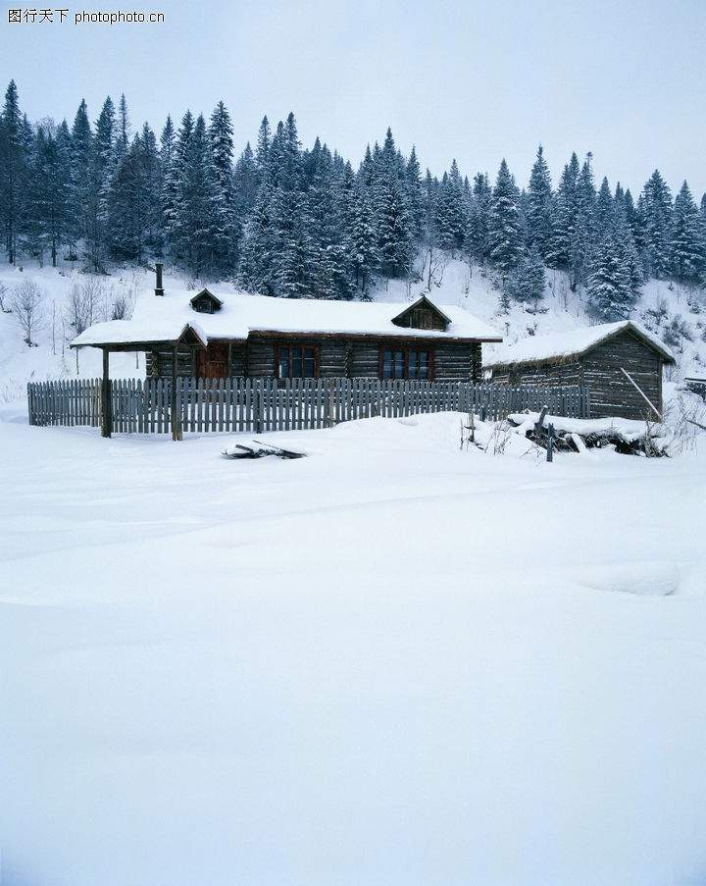

Slide 31
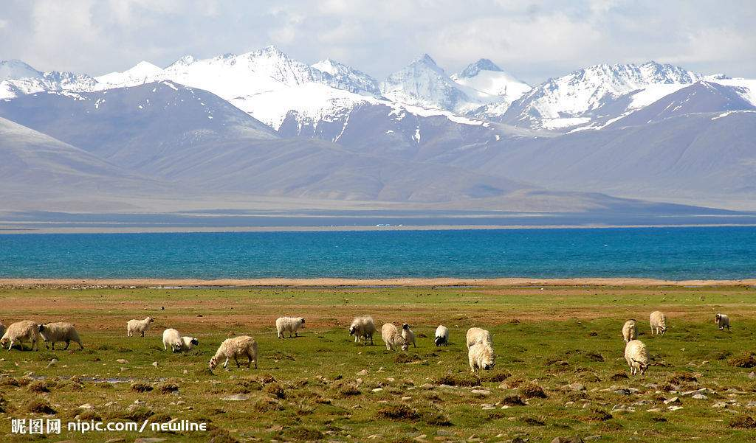

Slide 32
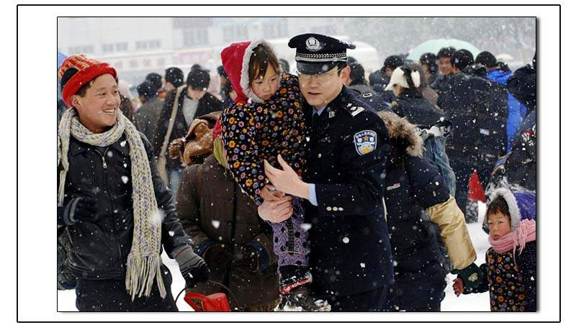

Slide 33
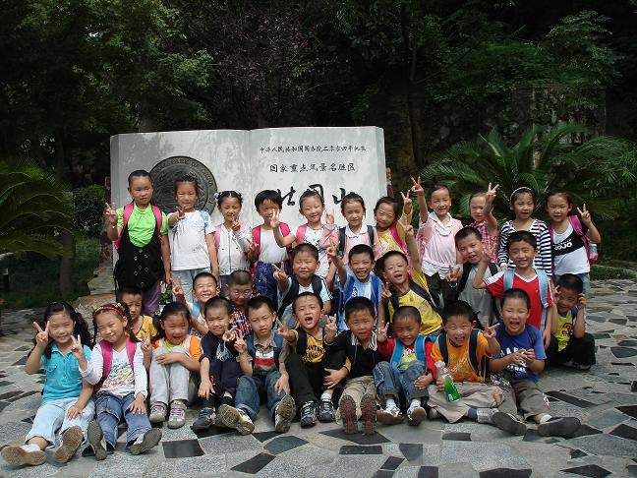
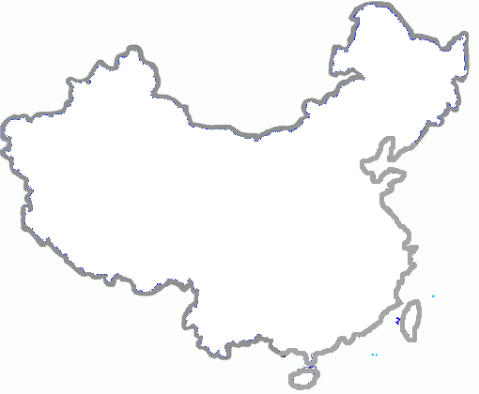

Slide 34
祖国就是我们的家。

Slide 35
我们是祖国的花朵，
祖国就是我们的家。

Slide 36

wǒ men shì zǔ guó de huā duǒ
zǔ ɡuó jiù shì wǒ men de jiā

Slide 38
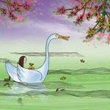

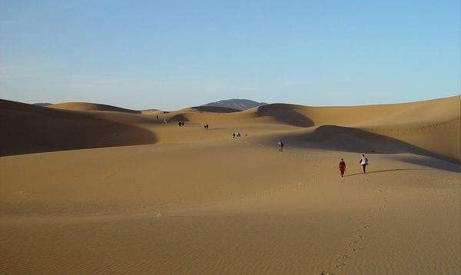
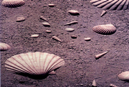
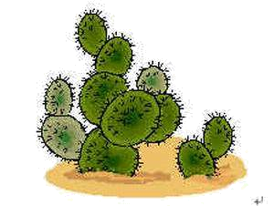
是 的家

Slide 39

我来当小诗人：
( ) 是（）的家，
( ) 是（）的家，
( ) 是（）的家，
( ) 是（）的家，
我们是祖国的花朵，
祖国就是我们的家。

Slide 40
我来当小诗人
（夜空） 是（星星）的家，
（树林）是（动物）的家，
（书包）是（书本）的家，
（教室）是（桌椅）的家，
我们是祖国的花朵，
祖国就是我们的家。

Slide 41
妈妈
天空，是星星的妈妈，
大海，是浪花的妈妈，
祖国，是我的妈妈，
我的妈妈，光荣又伟大。

Slide 42
我要说：学习课文《家》后，我知道：
我的祖国叫（中 国），
我 是中国人，
我爱自己的祖国。

Slide 43
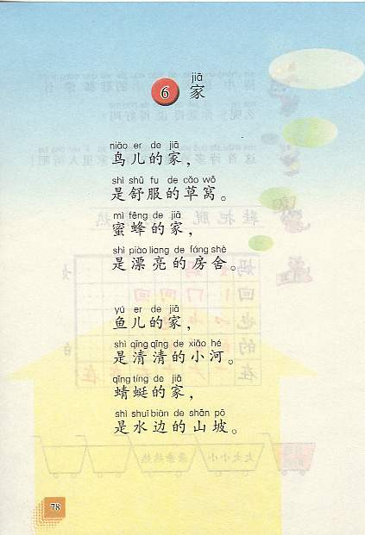
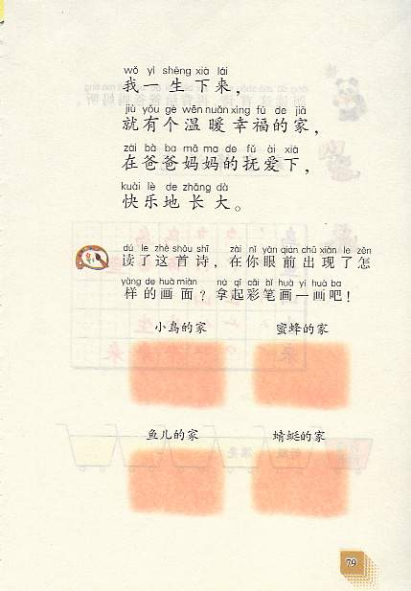

Slide 44
ér
儿子
小儿
女儿
儿

Slide 45
tǔ
土山
土地
土星
土

Slide 46
zi
儿子
种子
桌子
子

